Slide 1
STORYTELLING Y STORYBOARDING
ASISTIDOS CON IA
Caso de estudio aplicado: narrativa → escenas → prompt cards → imágenes → storyboard → evaluación
Julian Andres Garcia Guerrero (20171020011)
Universidad Distrital Francisco José de Caldas
Grupo Multimedia Interactiva y Animación Digital
Director: Paulo Alonso Gaona García, PhD | Monitor: Juan David Martínez Monroy
Repositorio: github.com/Julangar/multimedia-ia-storytelling-2026-1
GI-II 2026-1
Bogotá, Colombia

Slide 2
Resumen / Abstract
Síntesis:
Este proyecto desarrolla un flujo reproducible de storytelling y storyboarding asistido con IA, desde la definición de historias y escenas hasta la construcción de prompts, generación de imágenes, selección de outputs y evaluación comparativa.
Se trabajó con tres historias de prueba y se profundizó en H3 — El Mapa del Viento como caso de estudio principal. Se compararon ChatGPT Images, Leonardo Phoenix e Ideogram mediante una rúbrica con seis criterios: alineación al prompt, consistencia de personaje, consistencia de estilo, calidad visual, utilidad para storyboard y control experimental.
RESUMEN EJECUTIVO
El hallazgo más relevante fue que el uso de referencias visuales mejoró la consistencia de personajes, estilo y encuadre más que el refinamiento textual del prompt por sí solo.
ChatGPT fue útil para prototipado y edición localizada; Leonardo ofreció parámetros de control, pero presentó resultados variables; e Ideogram mostró el mejor desempeño cuando se usó una imagen de referencia generada previamente.

Slide 3
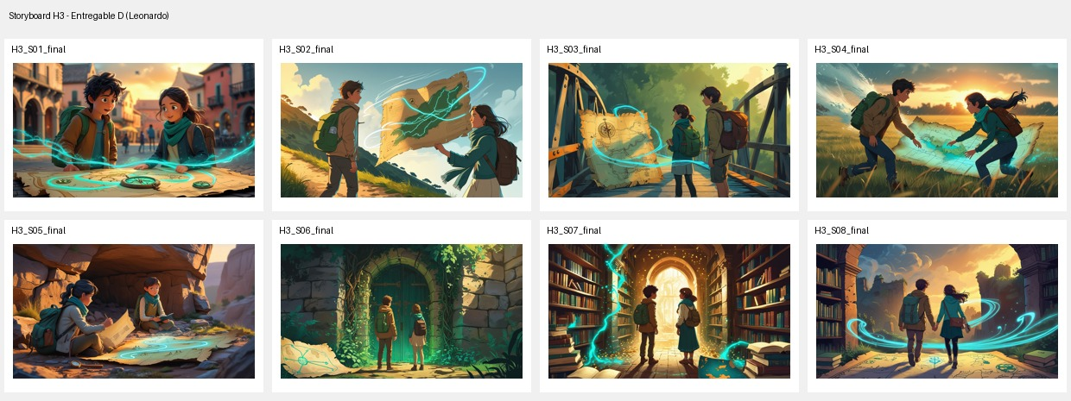
Introducción
PROBLEMA Y CONTEXTO
Las herramientas de IA generativa permiten crear imágenes a partir de texto, pero al construir storyboards narrativos aparecen dificultades que afectan su uso académico y profesional:
• Los personajes cambian de rostro, edad o vestuario entre escenas;
• Los objetos narrativos importantes, como mapas, brújulas o libros, cambian de forma o ubicación;
• El estilo visual puede variar entre una escena y otra;
• Algunas escenas no representan con claridad la acción narrativa solicitada;
• Los planes gratuitos o de consumo limitan el control de seed, referencias, parámetros y cantidad de generaciones.
RELEVANCIA DEL ESTUDIO
El proyecto aporta un caso de estudio reproducible para evaluar herramientas de IA en storytelling y storyboarding. Su valor está en documentar no solo imágenes exitosas, sino también fallos, límites de las herramientas, variaciones entre modelos y estrategias que mejoran la consistencia visual.
La investigación deja evidencia útil para tres frentes:
• desarrollo académico de proyectos con IA generativa;
• creación de storyboards para narrativas visuales;
• construcción de un posible paper o ponencia sobre IA aplicada.

Slide 4
Objetivos
OBJETIVO GENERAL
Diseñar, ejecutar y documentar un flujo reproducible de storyboarding asistido con IA, desde la narrativa hasta la generación y evaluación de imágenes, comparando herramientas de IA generativa según calidad visual, consistencia narrativa, control experimental y utilidad para storyboard.
OBJETIVOS ESPECÍFICOS
1. Construir historias de prueba con personajes, escenas, géneros y anclajes visuales definidos.
2. Diseñar prompt cards por escena, incluyendo estilo visual, personajes, acciones, negative prompts y restricciones.
3. Comparar ChatGPT Images, Leonardo Phoenix e Ideogram bajo condiciones base, prompts refinados y uso de referencias visuales.
4. Evaluar los resultados mediante una rúbrica común: alineación, personaje, estilo, calidad, storyboard y control.
5. Identificar buenas prácticas, errores frecuentes y limitaciones de herramientas para generar storyboards consistentes.
6. Consolidar el proyecto como base para una posible ponencia o caso de estudio tipo ICAI/CEUR.

Slide 5
Metodología
Pipeline metodológico
HERRAMIENTAS Y CONDICIONES
Narrativa → escenas → prompt cards → generación de imágenes → selección de outputs → storyboard → evaluación comparativa El proceso se desarrolló en entregables progresivos:
A. Inventario de herramientas, rúbrica y matriz comparativa. B. Paquetes narrativos, personajes, escenas y prompt cards. C. Pruebas iniciales con varias herramientas. D. Storyboard completo de H3 — El Mapa del Viento. E. Evaluación piloto orientada a paper con condiciones comparativas. F. Informe comparativo final y cierre metodológico.
ChatGPT Images • prototipado rápido; • continuidad narrativa; • edición localizada.
Leonardo Phoenix 1.0 • parámetros de generación; • negative prompt; • seed y estilo; • resultados variables en la prueba final.
Ideogram • generación con referencia visual; • buen encuadre; • mejor estabilidad de personajes y estilo.
Condiciones evaluadas: • base; • prompt refinado; • prompt + referencia visual.
Rúbrica de evaluación
Cada output fue evaluado con una escala de 0 a 5 en seis criterios:
• Alineación al prompt: correspondencia con la escena solicitada.
• Personaje: estabilidad de rasgos, edad, vestuario y accesorios.
• Estilo: coherencia con la dirección visual de la historia.
• Calidad: nitidez, composición y ausencia de errores visuales.
• Storyboard: utilidad de la imagen como cuadro narrativo.
• Control: facilidad para reproducir, ajustar o corregir resultados.

Slide 6
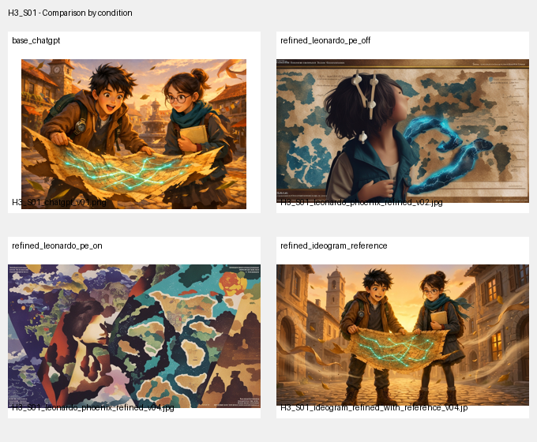
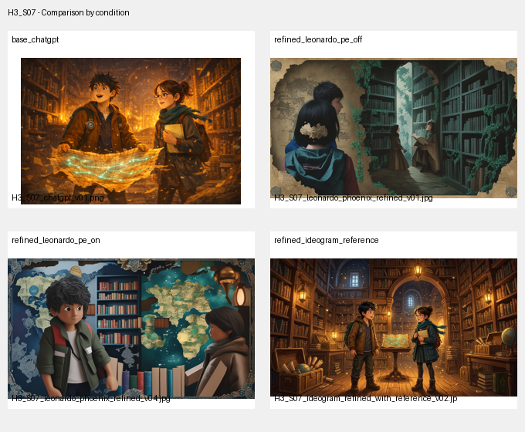
Resultados
HALLAZGOS PRINCIPALES
Comparación de outputs por herramienta y condición experimental.
Efecto de la referencia visual sobre consistencia de personaje y estilo.
RESULTADOS CLAVE
• El pipeline completo fue funcional: se logró pasar de narrativa a storyboard mediante escenas, prompts, imágenes y evaluación.
• En el Entregable D se construyó un storyboard completo de 8 escenas para H3 — El Mapa del Viento.
• ChatGPT Images mostró buen desempeño para prototipado rápido, continuidad narrativa general y edición localizada.
• Leonardo Phoenix ofreció más parámetros de control, pero en la prueba final tuvo bajo desempeño y una advertencia activa de problemas con Phoenix.
• Ideogram con referencia visual obtuvo el mejor desempeño en consistencia de personajes, estilo, calidad y utilidad para storyboard.
• La evidencia sugiere que las referencias visuales pueden mejorar más la continuidad que solo hacer prompts más largos.

Slide 7
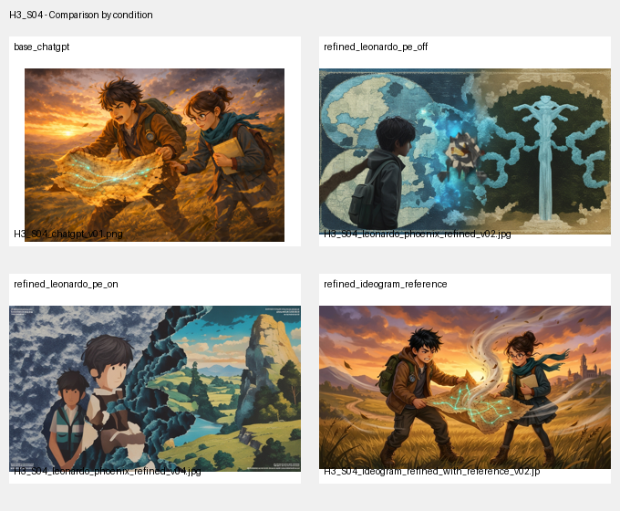
Análisis y Discusión
Este Trabajo
Aportes
Limitaciones
• Propone un flujo replicable para storyboarding asistido con IA.
• Evidencia que la referencia visual puede ser más efectiva que el prompt textual detallado para mantener personajes y estilo.
• Deja una base organizada para paper/caso de estudio en ICAI/CEUR.
• Caso de estudio reproducible con historias, escenas, prompt cards, bitácoras, outputs y rúbrica.
• Evalúa herramientas en condiciones reales de uso: Plus, free, créditos limitados y restricciones de plataforma.
• Documenta tanto resultados exitosos como fallos visuales, moderación, drift de personaje y límites de control.
• Evaluación con un solo investigador.
• Cambios de modelos e interfaces.
• Límites de créditos y funciones premium.
• Falta de control uniforme de seed y referencias.
• Moderación y outputs no entregados.
• Variabilidad visual entre generaciones.

Slide 8
Conclusiones y Trabajos Futuros
CONCLUSIONES
• El flujo narrativa → escenas → prompts → imágenes → storyboard fue validado de extremo a extremo.
• La consistencia visual sigue siendo el principal desafío en storyboards generados con IA.
• ChatGPT Images fue útil para ideación, continuidad macro y edición localizada.
• Leonardo Phoenix ofreció parámetros de control, pero su desempeño fue variable en la prueba final.
• Ideogram mejoró notablemente cuando se usó una imagen de referencia.
• El hallazgo central es que la consistencia requiere más que prompts detallados: necesita anclajes narrativos, selección crítica de outputs y referencias visuales cuando sea posible.
TRABAJOS FUTUROS
• Convertir el proyecto en un paper tipo caso de estudio para ICAI/CEUR.
• Ampliar la evaluación con 2 o 3 jueces adicionales.
• Calcular acuerdo inter-rater para reducir subjetividad.
• Probar herramientas premium con referencias de personaje, estilo y contenido.
• Comparar prompts base, prompts refinados e imágenes guía en más escenas.
• Consolidar un dataset organizado de prompts, outputs, bitácoras, scores y storyboards.
• Profundizar la relación entre storytelling, prompt engineering y consistencia visual.

Slide 9

Referencias y Contacto
REFERENCIAS BIBLIOGRÁFICAS
CONTACTO
[1] Schröder, K., Eberhardt, W., Belavadi, P., Ajdadilish, B., van Haften, N., Overes, E., Brouns, T., & Calero Valdez, A. (2023). Telling stories with data: A systematic review. arXiv.
[2] Adel, A., Samir, A., Mahmoud, A., Gaber, A., Alaa, M., & Hussien, N. (s. f.). End to end framework book to image generation platform.
[3] ICAI. (2026). 9th International Conference on Applied Informatics — Accepted Workshops.
Email:
jagarciaguer@msn.com
Repositorio:
https://github.com/Julangar/multimedia-ia-storytelling-2026-1
Grupo Multimedia Interactiva

